Slide 1
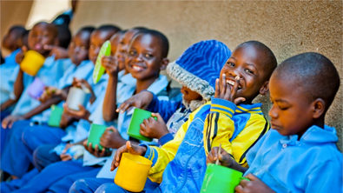
Mary‘s Meals
Sozialprojekt der 5. Klasse

Slide 2
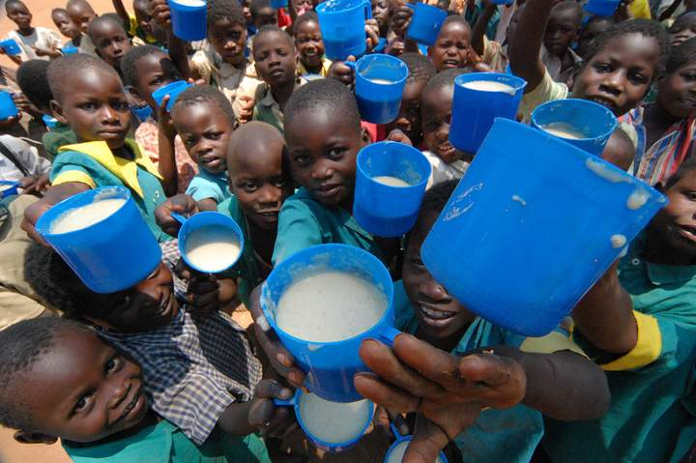
Was ist mary‘s meals?
Weltweite Bewegung zur Überwindung des Hungers
eine tägliche Mahlzeit in der Schule, die für die Kinder die ganze Welt verändert
Ernährt an jedem Schultag 1.667.067 Kinder in den ärmsten Ländern
Nahrung und Bildung sind Schlüssel, um Armut zu entkommen

Slide 4
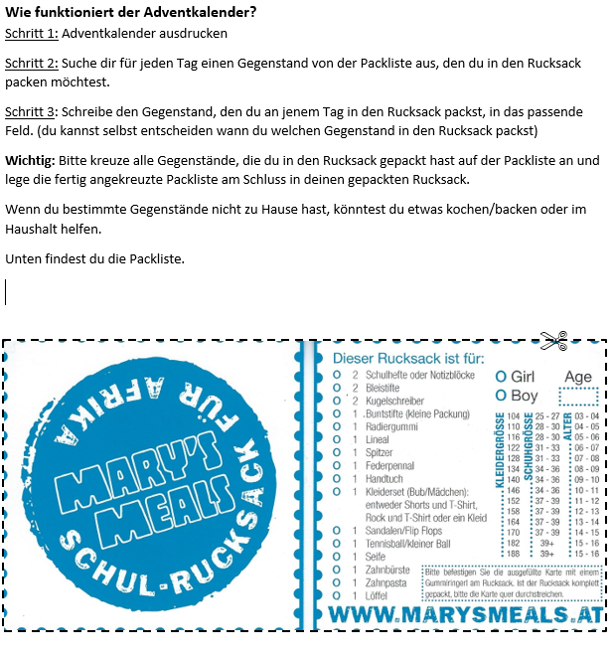
UNSER ADVENTKALENDER

Slide 5
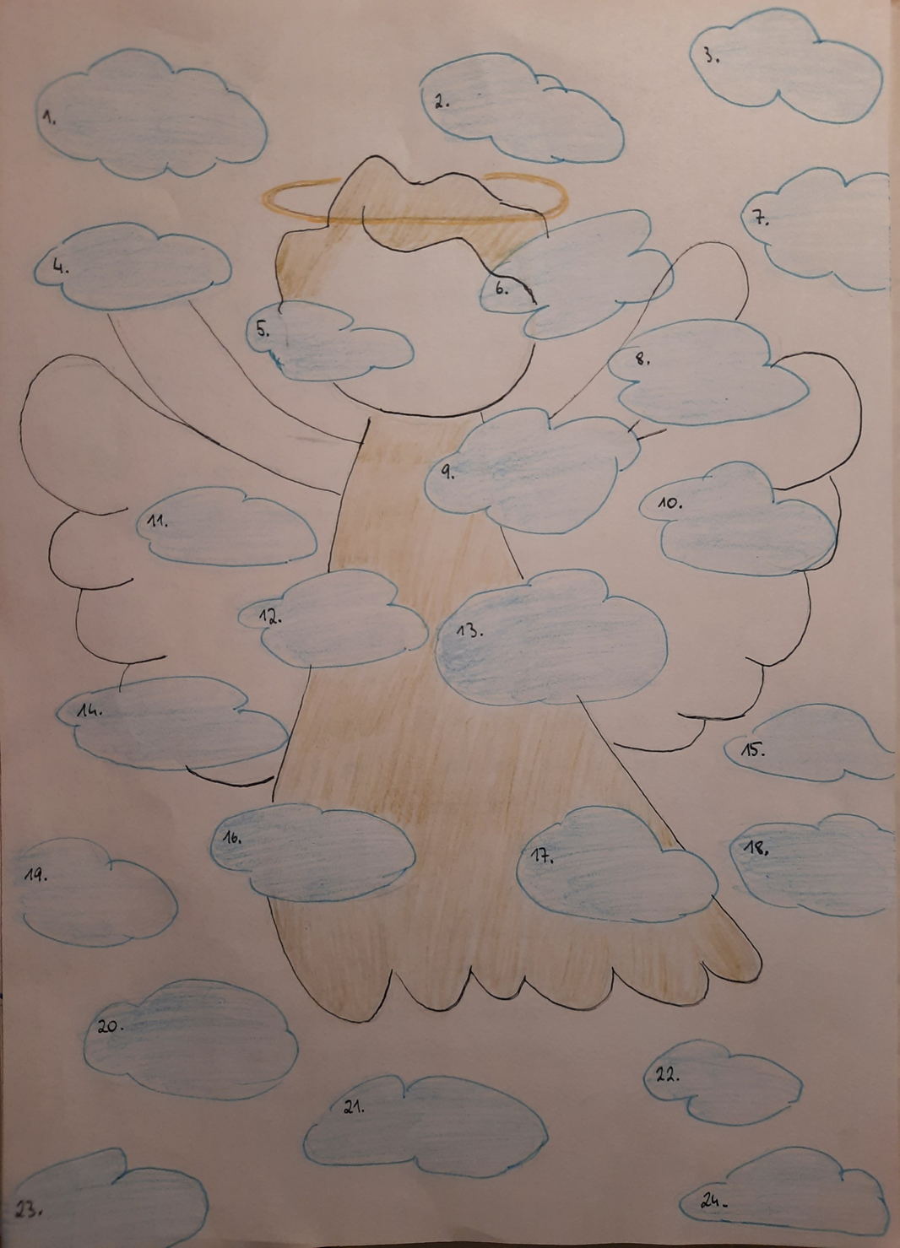
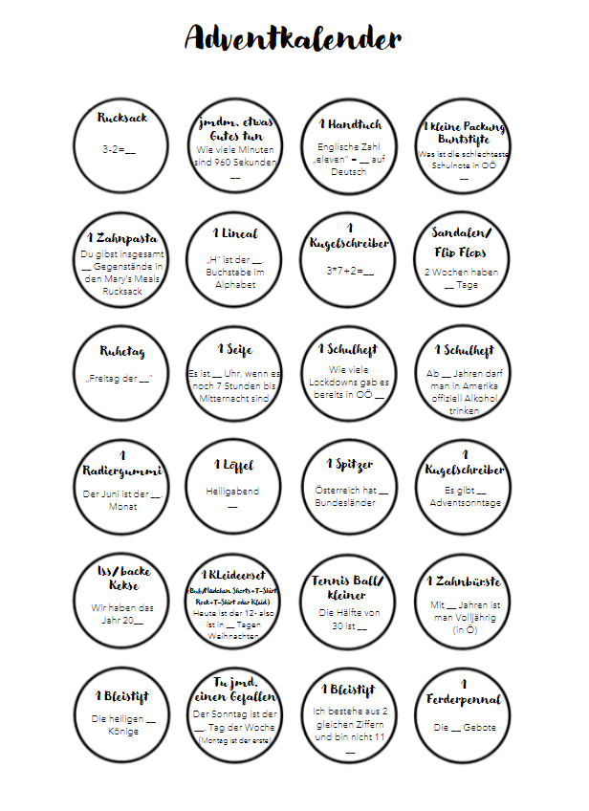
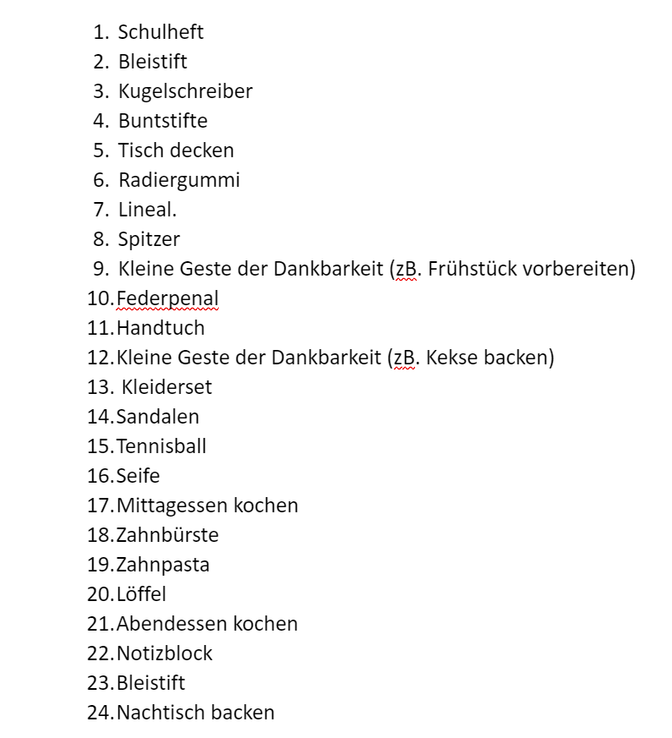

Slide 6
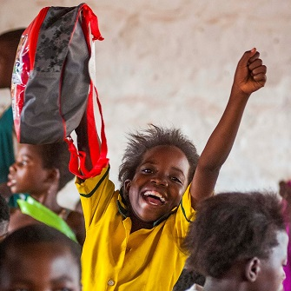
RUCKSACKABGABE
Wegen Covid-19 noch nicht sicher wann und wo
Voraussichtlich eine Woche nach den Weihnachtsferien
Nähere Infos zur Abgabe bald unter sgwilhering.at abrufbar

Slide 7
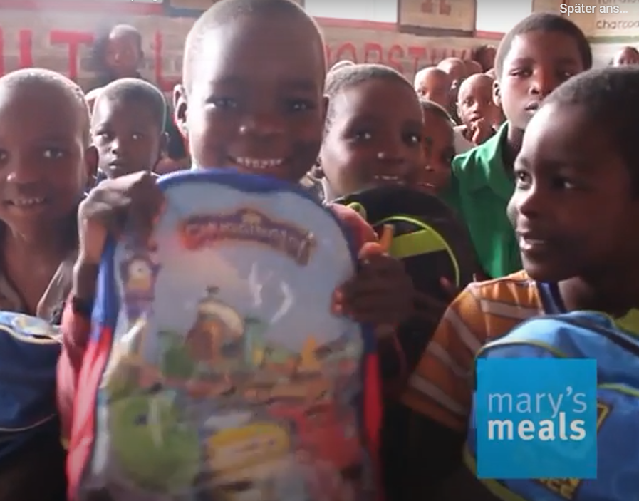
Unsere challenge
500 Schüler
200 Rucksäcke

Slide 8
Danke für eure aufmerksamkeit und viel spass beim rucksack packen

